Slide 1
ЛАБОРАТОРНАЯ РАБОТА 3
Давлетьянов Денис Фидаритович
Студент группы НКАбд-01-22
Студ. билет 1032171130
Российский университет дружбы народов им. Патриса Лумумбы

Slide 2
Цель лабораторной работы
Получить практические навыки работы в консоли с атрибутами файлов для групп пользователей

Slide 3
Теоритическая Справка
Теоретическая справка (1)
Права доступа определяют, какие действия конкретный пользователь может или не может совершать с определенным файлами и каталогами. С помощью разрешений можно создать надежную среду — такую, в которой никто не может поменять содержимое ваших документов или повредить системные файлы. [1]
Теоретическая справка (2)
Группы пользователей Linux кроме стандартных root и users, здесь есть еще пару десятков групп. Это группы, созданные программами, для управления доступом этих программ к общим ресурсам. Каждая группа разрешает чтение или запись определенного файла или каталога системы, тем самым регулируя полномочия пользователя, а следовательно, и процесса, запущенного от этого пользователя. Здесь можно считать, что пользователь - это одно и то же что процесс, потому что у процесса все полномочия пользователя, от которого он запущен. [2]

Slide 4
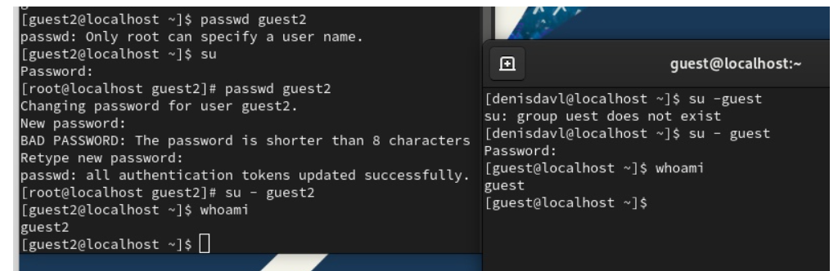
Ход выполнения лабораторной работы
Создание директ
Основная часть
Осуществите вход в систему от двух пользователей на двух разных консолях, определите директорию, в которой вы находитесь. Уточните имя вашего пользователя, его группу, кто входит в неё и к каким группам принадлежит он сам. Определите, в какие группы входят пользователи. Сравните вывод команды groups с выводом команд id -Gn и id -G:
командой su - guest, su - guest2 я сумел зайти как гости на разных консолях

Slide 5
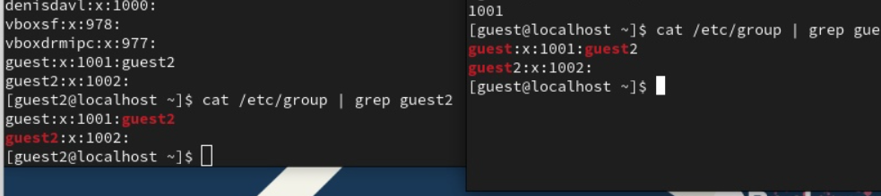
/etc/group
Сравнение
Сравните полученную информацию с содержимым файла /etc/group:

Slide 6
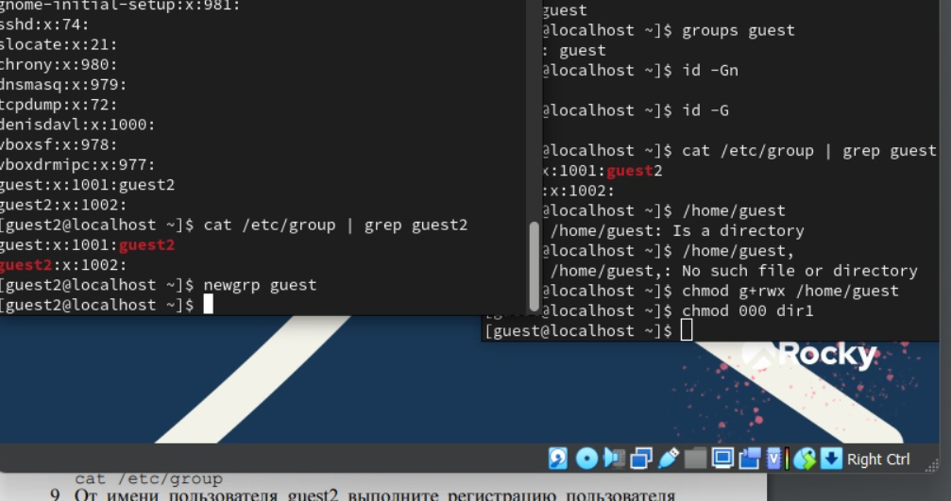
Работа с группами
От имени пользователя guest2 выполните регистрацию пользователя guest2 в группе guest командой newgrp guest От имени пользователя guest измените права директории /home/guest, разрешив все действия для пользователей группы. От имени пользователя guest снимите с директории /home/guest/dir1 все атрибуты.

Slide 7
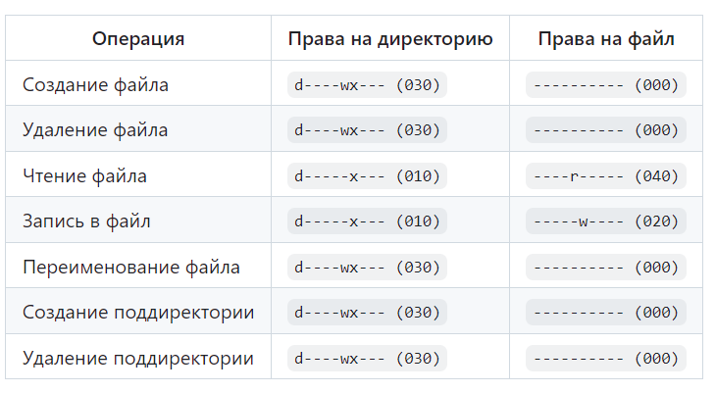
Минимальные права для совершения операций от имени пользователей входящих в группу

Slide 8
Вывод
Были получены практические навыки работы в консоли с атрибутами файлов для групп пользователей

Slide 9
Список литературы:
[0] Методические материалы курса
[1] Права доступа: https://codechick.io/tutorials/unix-linux/unix-linux-permissions
[2] Группы пользователей https://techrocks.ru/2020/01/16/linux-user-groups-explained/

